Slide 1
記載例（農泊地域高度化促進事業（インバウンド対応））
令和５年度農山漁村振興交付金事業実施提案書
農山漁村発イノベーション対策
農山漁村発イノベーション推進事業（農泊推進型）のうち
農泊地域高度化促進事業
A地域農泊推進協議会
電話番号
電子メールアドレス
事業実施主体名
代表者の氏名
●●●●●
住 所
〒○○○ｰ〇〇〇〇 ○〇県〇〇市○○町××
（ ）
〇〇＠

Slide 2
１．組織形態（事業実施主体）：
地域協議会（A地域農泊推進協議会）
２．取組地域の所在する都道府県・市町村：
○○県○○市
３．事務局（団体名）：
一般社団法人□□観光協会
４．事務局の所在地及び連絡先：
〒000-0000 ○○県○○市○○ 1234-5
５．市町村の参画（有り・無し）：有り
６．上記有りの場合、参画市町村の部署名及び連絡先：
○○市△△支所□□課
TEL：000-000-0000
基本情報
事業実施体制図
 |  | A地域農泊推進協議会
 |  |  | 役職 |  |  |  | 氏名 |  |  |  |  |  |  |  |  | 不在時の地位継承者
 |  |  | 代表者 |  |  |  | 農泊 太郎 （（一社）□□観光協会） |  |  |  |  |  |  |  |  | 古民家 次郎
 |  |  | 運営責任者 |  |  |  | 古民家 次郎 （（一社）□□観光協会） |  |  |  |  |  |  |  |  | 里山 一郎
 |  |  | 経理責任者 |  |  |  | 里山 一郎 （（一社）□□観光協会） |  |  |  |  |  |  |  |  | 山田 里美 （（一社）□□観光協会）
 |  |  | 監査役 |  |  |  | 行政 花子 （○○市△△支所□□課長）
 |  |  | 中核団体 |  |  |  |  |  | （一社）□□観光協会
 |  |  | 事業支援 |  |  |  |  |  | ○○漁業協同組合
 |  |  | 地域情報集約・広報 |  |  |  |  |  | □□地区行政連絡委員会
 |  |  | 監督指導 |  |  |  |  |  | ○○市△△支所□□課
 |  |  |  | 宿泊 |  |  |  |  |  |  |  | 体験 |  |  |  |  |  |  |  | 食事
 |  | ・民宿○○ |  |  |  |  |  |  |  | ・○○漁業協同組合 |  |  |  |  |  |  |  | ・○○食堂
 |  | ・ゲストハウス△△ |  |  |  |  |  |  |  | ・民泊受入れ農家○軒 |  |  |  |  |  |  |  | ・食堂△△
 |  | ・民泊受入れ農家○軒 |  |  |  |  |  |  |  |  |  |  |  |  |  |  |  | ・○○漁業協同組合
 |  |  |  |  |  | 連携・食材提供等 |  |  |  |  |  |  | □□地区行政連絡委員会
 |  |  |  |  |  | ・A集落
 |  |  |  |  |  | ・B集落
 |  |  |  |  |  | ・C集落
農泊推進対策（農泊推進事業、農泊地域高度化促進事業）、施設整備事業共通
※市町村が協議会に参加している場合や連携する団体として関わる場合に「有り」を選択してください

Slide 3
キャッチフレーズ【食と観光との連携により地域資源を活用しながら次世代へ継承し、地域の持続的な付加価値を創出】
○取組のポイント：漁師町・農村集落の双方が存在し、食や生活文化の資源が多彩で豊富な当地域において、多言語対応ガイド育成、独特の食資源を活用した新規プログラム造成等に取り組み、インバウンド客の受け入れ環境を整えることで、地域の文化を継承しつつ、住民主体の観光による地域活性化を図る。
取組の概要
農泊高度化促進事業 ☑１ インバウンド対応 □２ 高付加価値化対応（食） □３ 高付加価値化対応（景観） □４ ワーケーション対応
取組内容
解決される地域課題
実施計画書（取組のポイント）
①多言語講座（英語・中国語）の開講
インバウンド需要の見込まれる英語、中国語等の多言語講座を開催し、ここのガイドの多言語コミュニケーションスキルの向上を図る。
②既存農泊プログラムの多言語化・ツール制作
ガイド育成と並行し、既存の体験プログラム等の多言語化、コンテンツ編集を行うとともに、ガイドによる円滑な運営を実現するため、プログラム運営パネル等のツールやインバウンド対応マニュアルを制作する。
③インバウンド向け食事メニューの開発
対象地域の社会的・文化的背景を踏まえた食事メニュー等（求められる食事スタイル、提供方法、食材、メニュー、表現等）の最適化に取り組むとともに、高付加価値の食事メニュー・食のプログラムへのニーズを探り、食コンテンツの高度化（高額メニュー、サービス等）を図る。
④インバウンド受入環境整備
ストレスフリー環境の整備に向けたWi-Fi環境、クレジット決済端末の整備等を行う。
①実施済みの農泊推進対策を活用して協議会としてガイドを複数育成したが、インバウンド客受け入れに際しての個々のコミュニケーション能力が不足している。多言語講座によりプログラム運営、安全管理、インバウンド客の満足度を向上を図る。
②既存プログラムについて、インバウンド客向け旅行商品としてのポテンシャルは十分あると考えられるが、事故や怪我の予防のための説明手法や、英語圏、中国語圏それぞれの社会・文化的背景を踏まえた的確な解説コメントやビジュアルツールなどの改善等により体験プログラムの円滑な運営を目指す。
③地域の代表的食材（○○、△△等）の食し方等、地域の食文化を大切にしながら、インバウンド客が満足する味のバリエーションを増やす必要性を感じている。そのため、協議会関係者の飲食事業者におけるインバウンド向けメニューの開発や、食の体験プログラムのコンテンツの工夫など、高度化に取り組む。
④県内への国際線の増便により、今後より多くの外国人客が訪れることが考えられるため、インバウンド受け入れのためのきめ細やかなサービス付与による観光事業の高度化に取り組む。
実施計画書（地区の課題、課題に対する対応）
※原則、事業実施に伴う取組内容と解決される地域課題に対応するように整理する

Slide 4
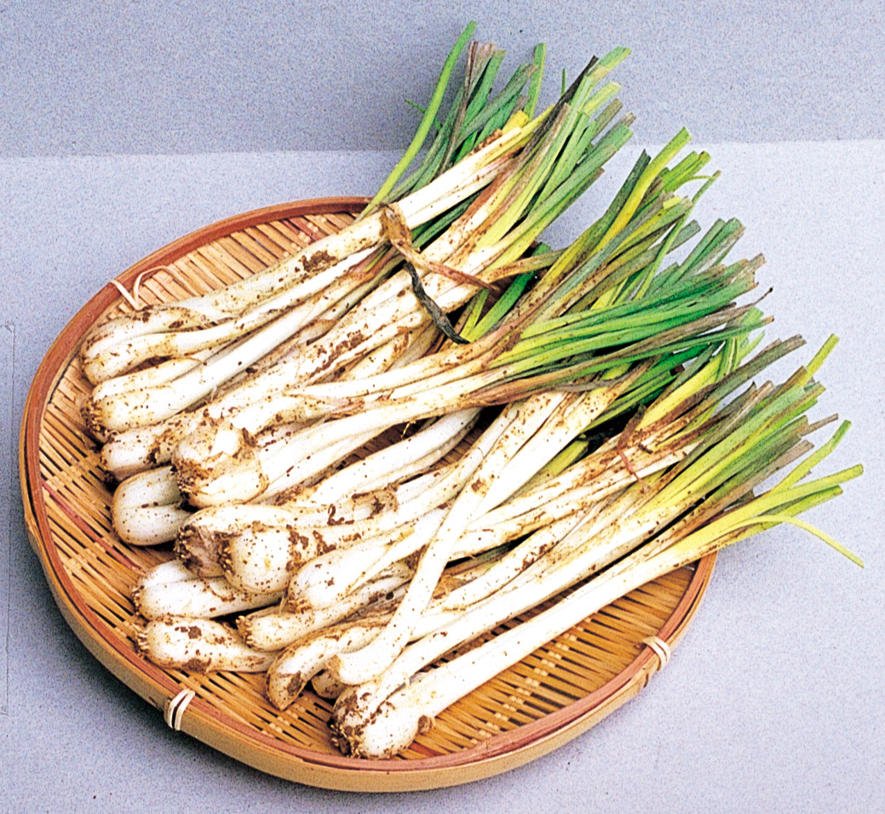

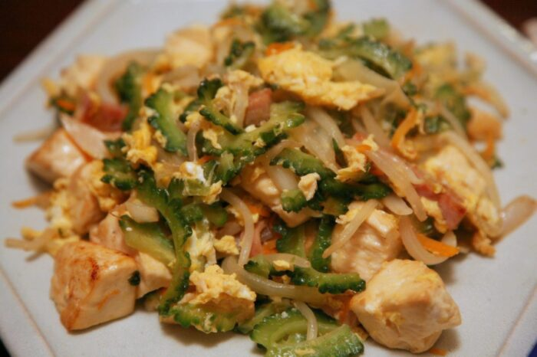


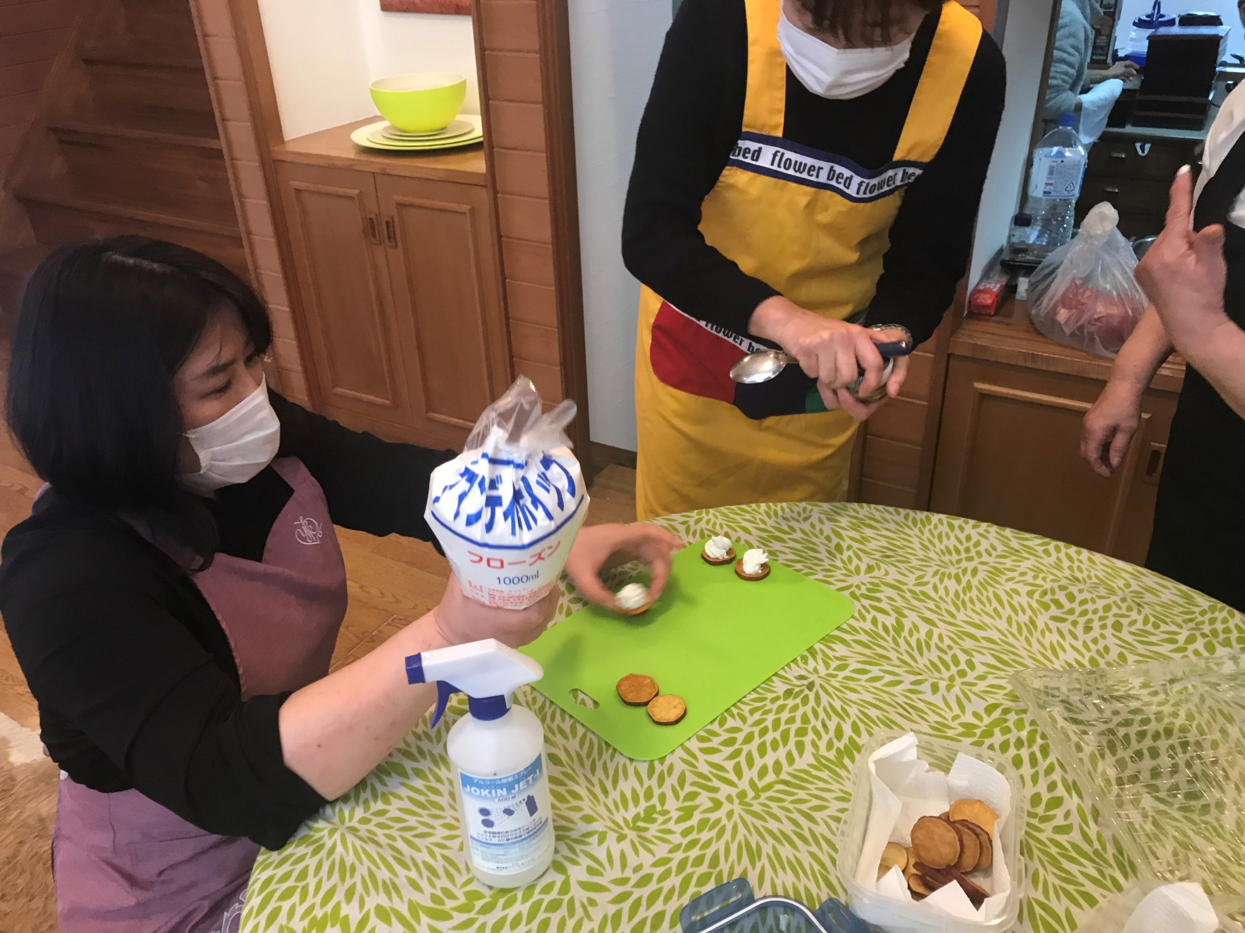
活用する主な地域資源を整理するとともに、地域のキラーコンテンツ等を明らかにする
※必要に応じて写真（画像）を貼付
上記の地域資源を宿泊・食事・体験で誰がどのように提供するのか具体的に整理する
※必要に応じて写真（画像）を貼付
活用する主な地域資源（地域のキラーコンテンツ）
・漁業（海の幸）・農業（畑の幸）の両方の食資源・食文化に恵まれている
・地域に伝承される伝統漁法（○○、△△）、郷土料理の○○、地域で栽培される△△
・島独自の暮らし、催事行事（○○等）、生活文化が色濃く伝承されている
・離島ならではの自然豊かな景観
特産の○○
盛んな○○○養殖
郷土料理○〇〇〇
宿泊
食事
体験
地域内には、既存の民宿１軒、ゲストハウス１軒および簡易宿所許可取得済みの体験民宿受け入れ家庭が約30軒あり、定員〇〇人の受入が可能である。これまでもインバウンドの受け入れ実績はあるが、今後より多くの外国人客が訪れることが考えられるため、Wi-Fi環境やクレジット決済端末の整備により、インバウンド客がストレスフリーに過ごせる環境の整備に取り組む。
地域の北部は漁師町、南部は農業が盛んで、豊富な食資源・食文化に恵まれている。協議会構成員となっている飲食店２軒や漁協直営食堂にて、新鮮な地域食材を活用した料理を提供が可能。今後は、インバウンド向けに飲食店のメニューや品書きなどの表現の見直しや、地域の伝統を継承しつつ、幅広い方に楽しんでいただけるメニューの最適化に取り組む。
地域には、豊富な食の地域資源を活用した伝統漁法等を学ぶ○○体験、△△等の郷土料理体験・ランチ等の既存の体験交流プログラムがあり、漁業協同組合、観光協会が中心となったインバウンド客への提供実績もある。今後のインバウンド客の受け入れ拡大に向け、これまでの課題を踏まえたコンテンツの高度化やガイドの対応マニュアルをとりまとめ、事業完了後も継続的にガイド
育成が可能となる資料として
活用できる体制を整える。
キャッシュレス
決済
郷土料理の○○○○
○○○○の様子
郷土料理体験
民宿○○
当該農泊地域の将来像
地域への交通の利便性の向上等により、今後多くの観光客が訪れると考えられる。このことをチャンスと捉え、先人達より受け継いできた地域の食文化、祭事行事をはじめとする暮らしや文化を普遍的な資源として守り継承しつつ、付加価値を付与してインバウンドを含む来島者と共有していくことで、地域での仕事を創出して活性化を図り、若者や子育て世代、高齢者がともに安心して暮らしていける地域であり続けることを目指す。
市町村（地方公共団体）の関わり・支援
○○市△△支所□□課が協議会の構成メンバーに参画しており、農泊の取組について情報発信や事業推進に関し連携を図るとともに、事業完了後においても継続的な取組となるよう、行政の立場からの指導監督を行う。
農泊の取組（食材の提供、体験等の実施）によって、当該地域がどの様に変わるのか整理するとともに、
農業者の所得向上や地域の活性化にどの様に結びつくのか整理する
当該農泊の取組に向け地域協議会に市町村が参画しているのか、市町村がどのように支援、参画するのか整理する

Slide 5
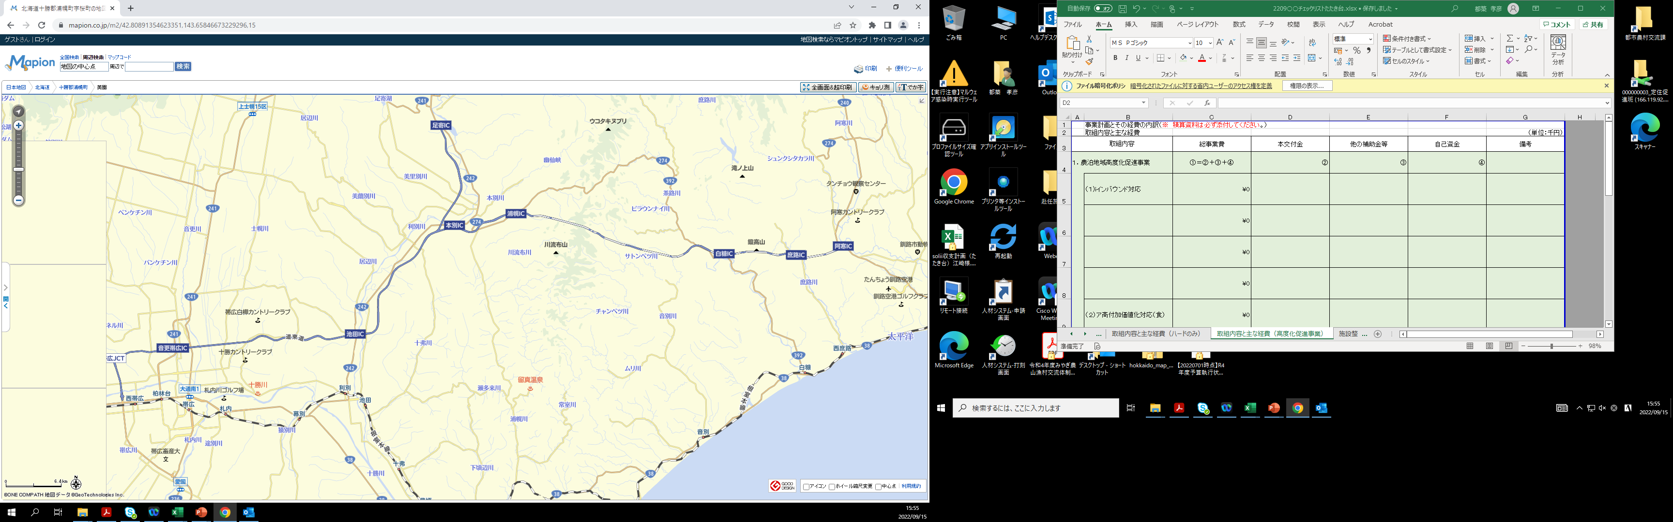
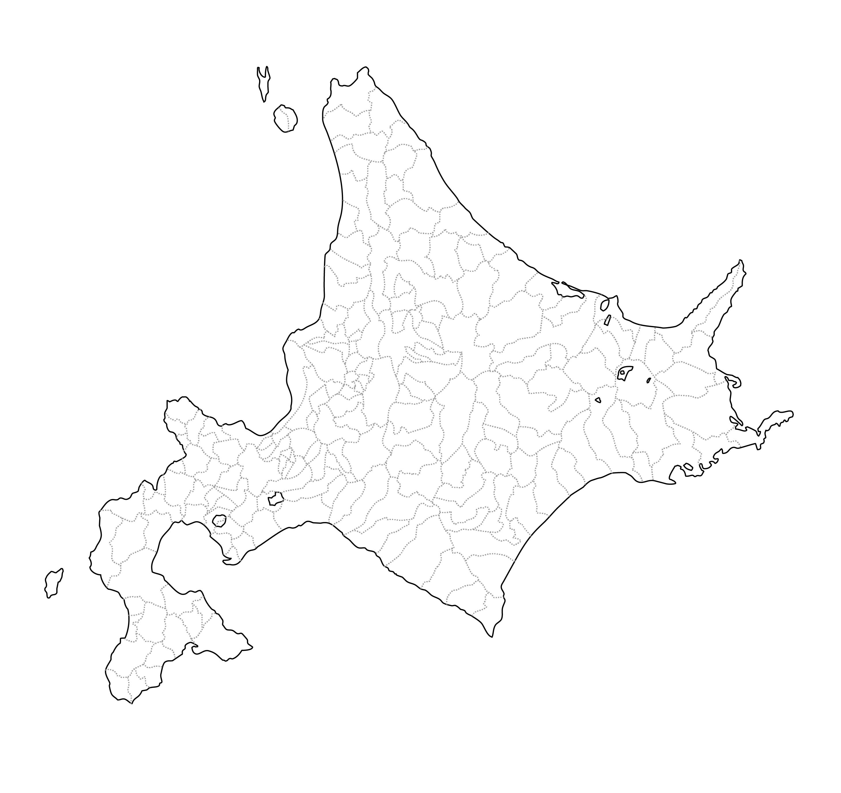
農泊取組範囲
○○県〇〇市□□□地域（旧××町）
農泊の取組範囲について、地域名を明示する。
「宿泊（橙色）」、「食事（黄緑色）」、「体験・交流（水色）」の実施場所を網羅して整理する
農泊地域高度化促進事業を選択する場合は、実施場所の施設名を赤線で囲む。
農泊の取組範囲がわかるように実線
で囲む
宿泊（民泊受入れ農家30軒）
食事（○○食堂）
宿泊（民宿○○）
食事（食堂△△）
体験（△△）
宿泊（ゲストハウス△△）
体験（○○漁業協同組合）

